Slide 1
雲端經典架構
第一組 組員 : 02_董于嘉、 03_謝宜庭、 06_柴道融、 10_張再富
指導老師：Allen、張瑋麟、695、周廷諺、李秉鴻、戴致禮、莊哲明

Slide 2


目錄
● 故事背景
● 情境說明一
● 情境說明一解決方案
● AWS介紹及說明
● 成果展示
● 成本估算
● 情境說明二
● 情境說明二解決方案
● GCP介紹及說明
● 成果展示
● 成本估算
● 跨雲管理
● AWS 和 GCP 比較
● 結語

Slide 3



故事背景
G1科技為公有雲託管服務供應商（MSP）
致力於為橫跨各產業的客戶提供專業雲端策略、技術導入與整合支援、專業培訓以及平台升級。

Slide 4
為何您需要MSP？
僅需一步
克服障礙
一、方便控管成本
二、運算彈性高
三、擴展性高
四、無限儲存空間及備份恢復能力
五、方便性高

Slide 5
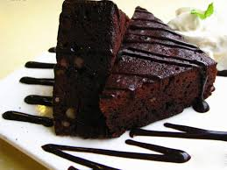

故事背景
近年來消費型態改變，加上疫情的影響，導致許多商家開始數位轉型改為經營電商，然而架設電商網站可以選擇上雲，其中以下兩個專案為例。

Slide 6


專案一
https://zeroxzack.xyz/
AWS雲端經典架構

Slide 7


客戶情境一
有一家叫A Little Bitter的甜點店，創辦人Demi。
因疫情下建立自己的電商網站取代實體店面，節省成本。
Notes:
這是我們的客戶情境一
有一家叫A Little Bitter的甜點店，創辦人Demi 因為疫情的衝擊下，所以導致他的實體店面營運狀況不佳，所以決定建立自己的電商網站取代實體店面，節省成本
由於甜點店老闆本身也是沒有資訊背景的，所以找上我們公司幫他架設網站

Slide 8
客戶情境一解決方案
使用AWS來架設網站，它的優勢有
市占率最高，使用者人數較多，技術相對較成熟普遍
服務最完整，需要其他的服務大部分都可以找得到
AWS有補助新創公司
https://aws.amazon.com/tw/activate/
Notes:
這是在我們公司系統工程師的規劃下，想出來的解決方案
使用AWS架設網站的優勢有
最後我們公司總結了上述這些優勢，而且又有新創公司的拓展補助，決定採用AWS的經典架構幫他上雲。

Slide 9
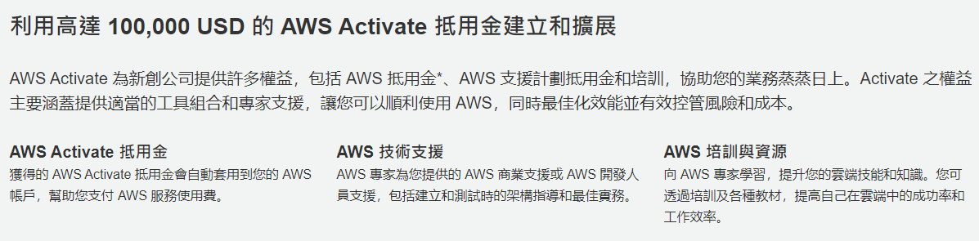
AWS有補助新創公司
https://aws.amazon.com/tw/activate/

Slide 10
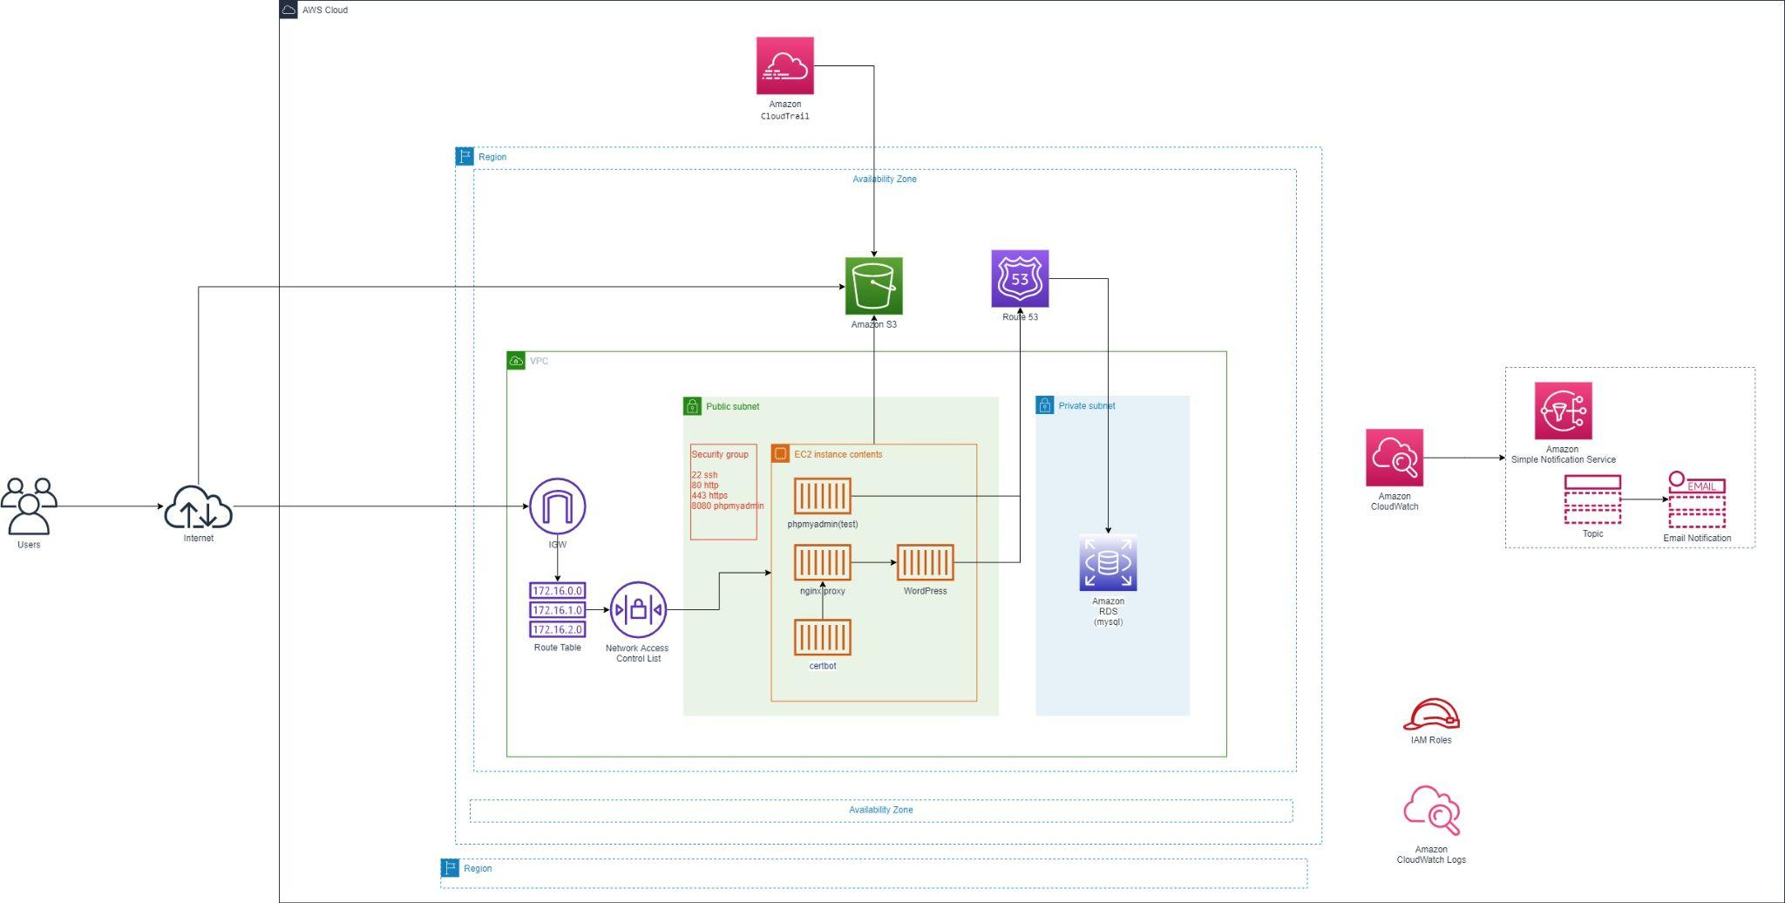
AWS架構圖
Notes:
這是我們AWS的架構圖

Slide 11
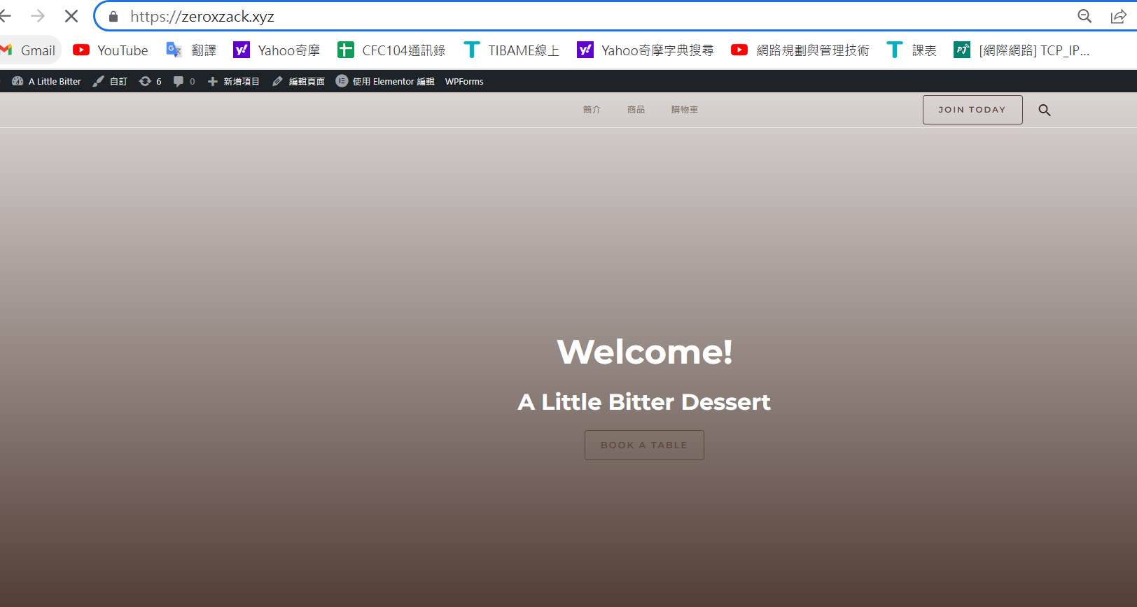
網域
Notes:
首先呢~我們會先幫他買一個網域 就是到時候A Little Bitter甜點店網站會使用的網址

Slide 12

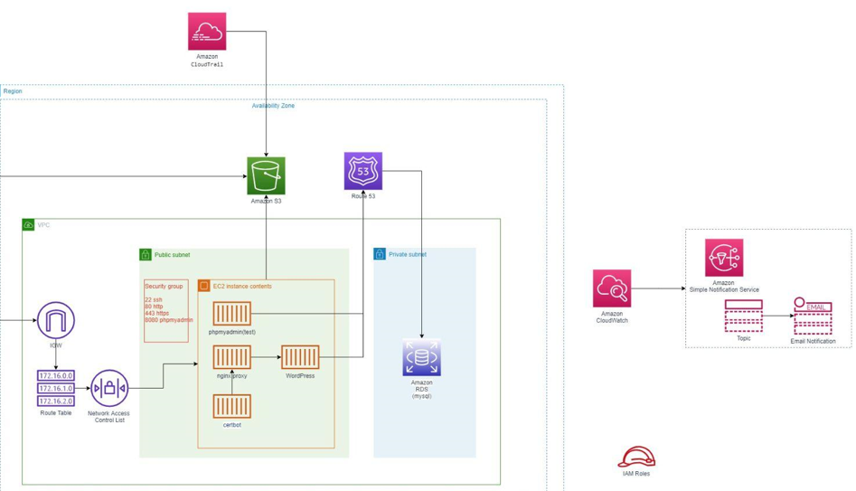


管理
IAM
  權限管理
CloudTrail
  人員操作稽核
CloudWatch
  系統資源監控
Notes:
管理的部分 包含這三項 IAM Cloudtrail cloudwatch
IAM 是權限管理
因為資安的考量，所以我們會在IAM上設置權限的劃分
我們公司有專案主管 維運人員 所以我們需要在權限上做權限的管理
CloudTrail 是人員操作稽核 萬一有發生異常情況 可以推測是誰?做了什麼事?問題在哪?
為了甜點店網站 在雲端上管理的安全， 我們會需要監控各個維運人員在雲端上的行為
CloudWatch 是系統資源監控
當甜點可能網站生意太好，網頁流量過高 導致CPU負載過重

Slide 13
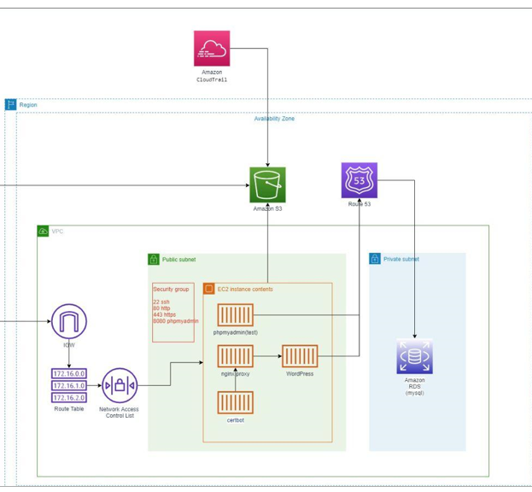

網路
VPC (Virtual Private Cloud)
  虛擬私有網路
Security group
  防火牆
Route53
  內部路由
Notes:
VPC 網路的部分
我們會幫甜點店老闆建置一個雲端上的虛擬網路，將雲端上的所有服務和資源串連在一起
SG 是防火牆
因為考量到資安問題 我們在每個服務上面都會設立一個防火牆
Route 53 是內部路由
用來辯識各個服務的位置

Slide 14

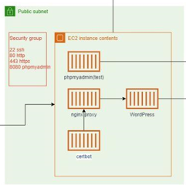
運算
EC2
  Wordpress (網站)
  Ngnix (反向代理)
  Certbot (SSL憑證申請)
Notes:
因為我們要幫甜點店老闆架設一個甜點店的網站，所以我們會在EC2這個虛擬機器上，用wordpress幫甜點店老闆做網頁設計
那因為資安的關係，現在的網站都要求一定要有SSL憑證
所以我們利用Nginx反向代理，拿取憑證

Slide 15


儲存
S3
  多媒體
RDS
  資料庫
Notes:
S3
為了降低甜點店網站架設成本，建置S3 bucket是用來存放EC2上網站的多媒體檔案，像是網頁上的圖片和影片 因為如果網頁上的圖片和影片太多 就會需要提高EC2規格 相對的就需要提高成本
RDS 是用來儲存資料的資料庫，像是甜點店的消費者資料、產品項目 和訂單 都會存在資料庫

Slide 16
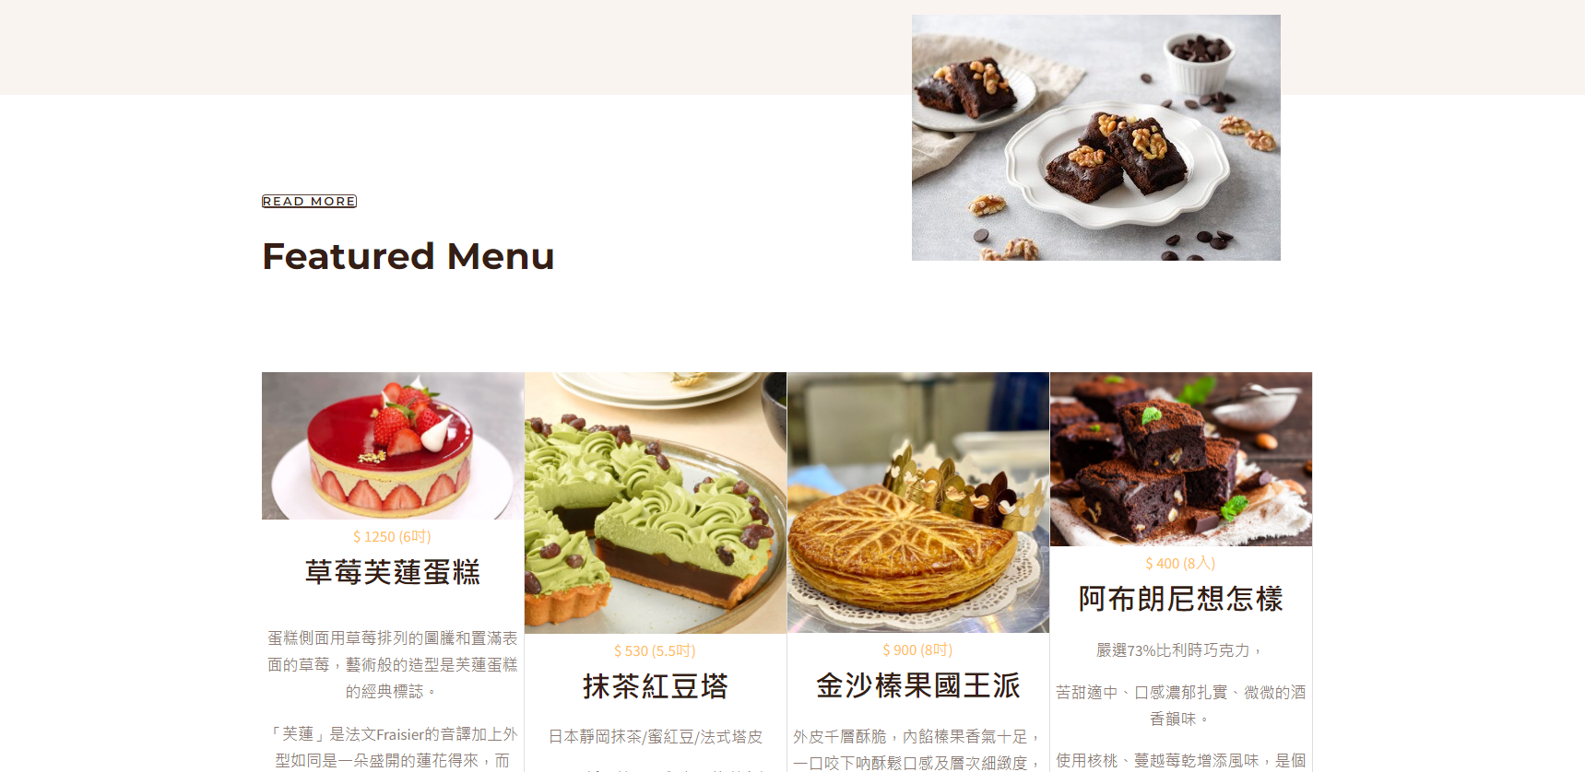
成果展示
https://zeroxzack.xyz/
Notes:
這是我們網頁的呈現結果

Slide 17
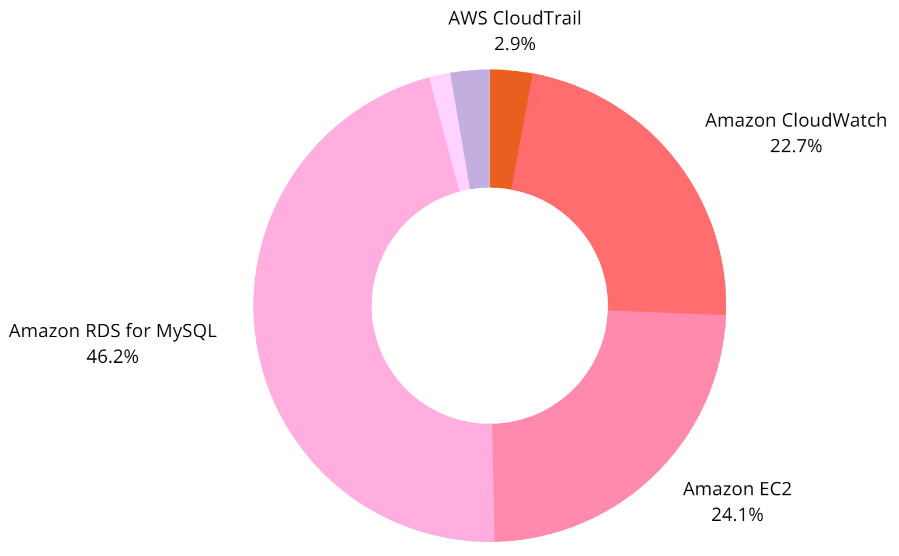
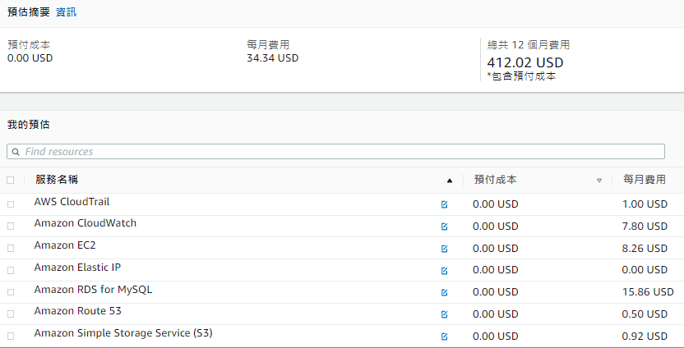
成本估算

Slide 18

專案二
https://tunfo008.xyz/
GCP雲端經典架構

Slide 19


客戶情境二
我是ViVi Flower 花店的創辦人Alice，想經營電商的花店，
但因為要申請政府中小企業雲補助計畫，需合規計畫規定。
Notes:
公司的第二個客戶是一位花店創辦人Alice 委託我們建構花店的電商網站
但因為要申請政府中小企業雲計畫的補助，希望網站的架站能符合計畫的規定

Slide 20
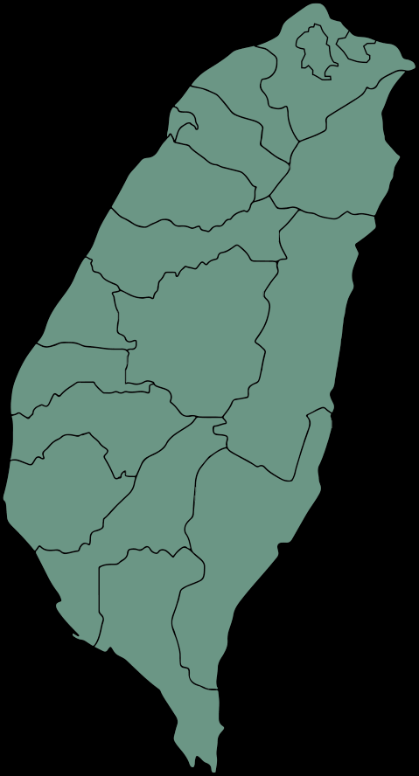
客戶情境二解決方案
目前雲服務商只有GCP有在台灣建資料中心，
網路速度快及GCP穩定度高且價格便宜、台灣法規相容。
Notes:
因為目前雲服務商只有GCP在台灣有資料中心，網路傳輸速度想對較快
並且GCP穩定度高且符合台灣法規 因此我們建議以GCP來架設網站

Slide 21
客戶情境二解決方案
雲化建置 : 資料落地(需有客戶資料儲存於國內資料中心或伺服器
的配套規劃)
資安部署 : 雲服務在建置採用的資訊安全規劃、控制措施及個資保
護等資安管理項目
營運服務 : 應說明本計畫開發之雲服務的計價模式
（如：計 次、按月、用量等）
為了要符合資料落地，因此我們選擇GCP來架設網站。
引領中小微型企業數位轉型戰略攻頂計畫
https://www.moeasmea.gov.tw/files/7086/CB60E0BE-24C3-44A8-B187-1D025C4A973E
Notes:
並且符合GCP法規需有三項條件

Slide 22
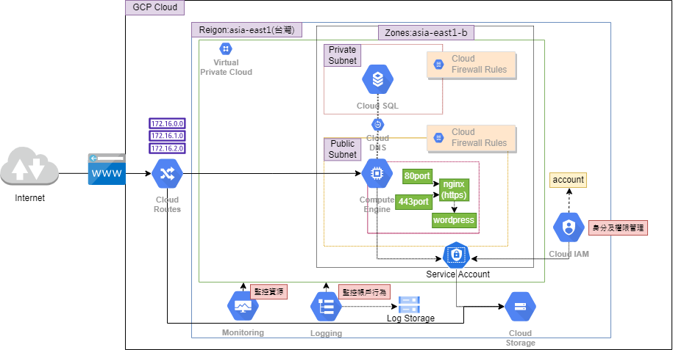
GCP架構圖

Slide 23
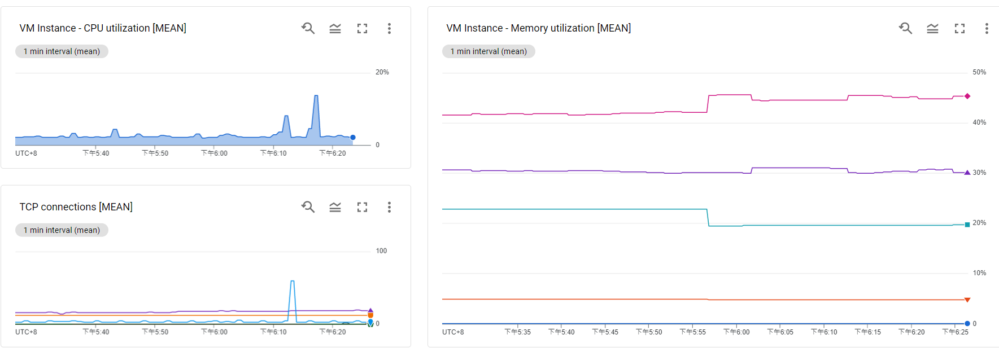


管理
Cloud IAM
Cloud Monitoring
Notes:
為了符合網站的資安的考量，所以會在IAM上設置權限的管理
以及在節日時段時，可能會有大量的購買需求容易造成網站流量增加，造成CPU過載，
因此我們架設了Cloud monitoring 來監測cpu的使用狀態，

Slide 24
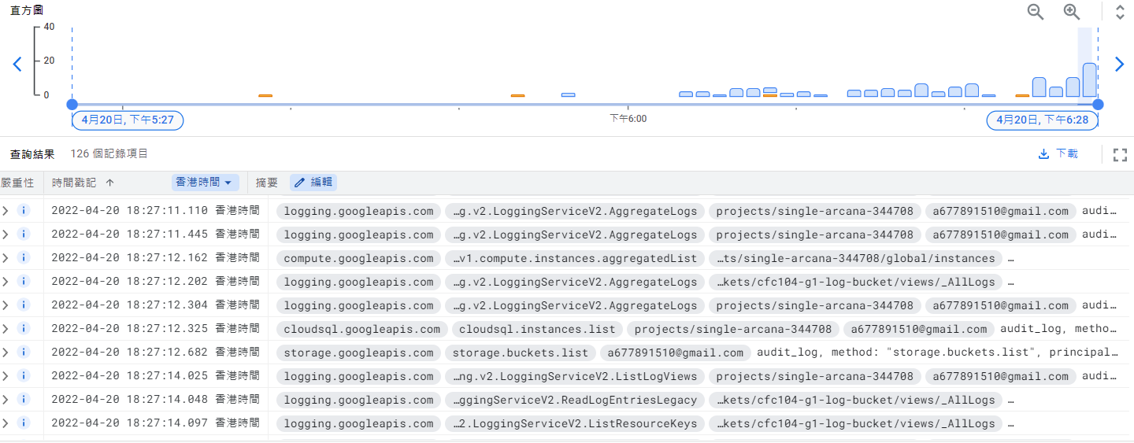

管理
Cloud logging
Notes:
並且我們也設定cloud logging 來監控網站的人員操作紀錄

Slide 25
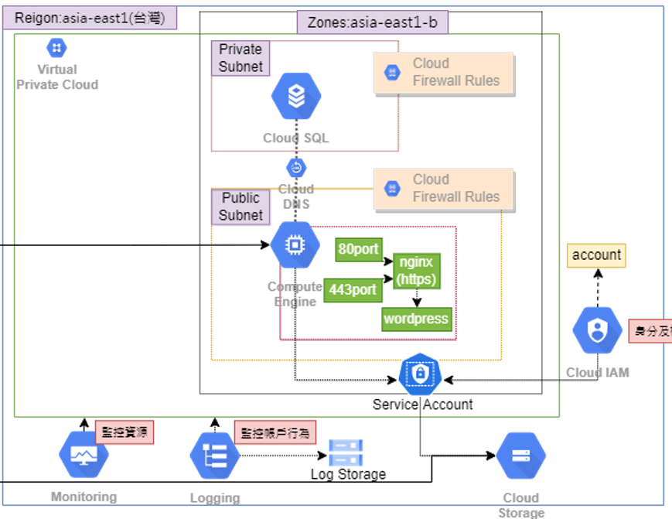

網路
VPC虛擬網路
Notes:
建置一個雲端上的虛擬網路，串聯雲端上每個資源和服務，不用再用實體網路接線

Slide 26
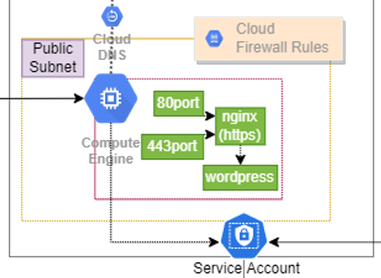

運算
Compute Engine
在GCE上建置wordpress
Nginx 反向代理
certbot拿憑證
Notes:
花店的網站以gce上來架設wordpress

Slide 27
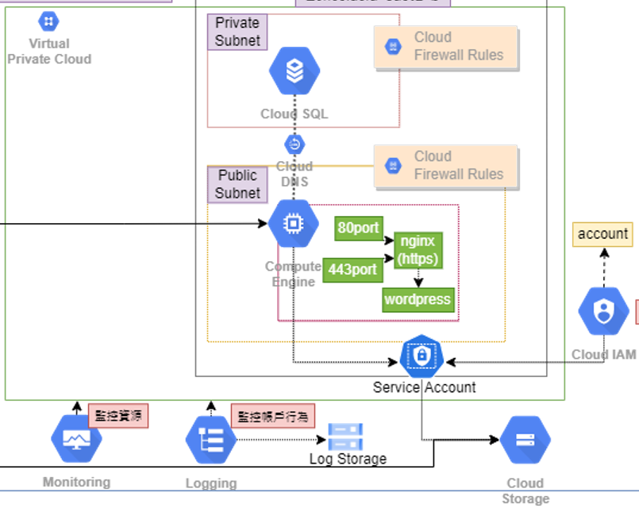


儲存
Cloud Storage
儲存多媒體影片
Cloud SQL
資料庫儲存資料
Notes:
因為花店網站有大量的花卉介紹影片及圖片，
因此增大儲存規格，所以用cloud storage 來導入多媒體圖片
也同時建立sql來儲存客戶的購買資訊及個人資料

Slide 28
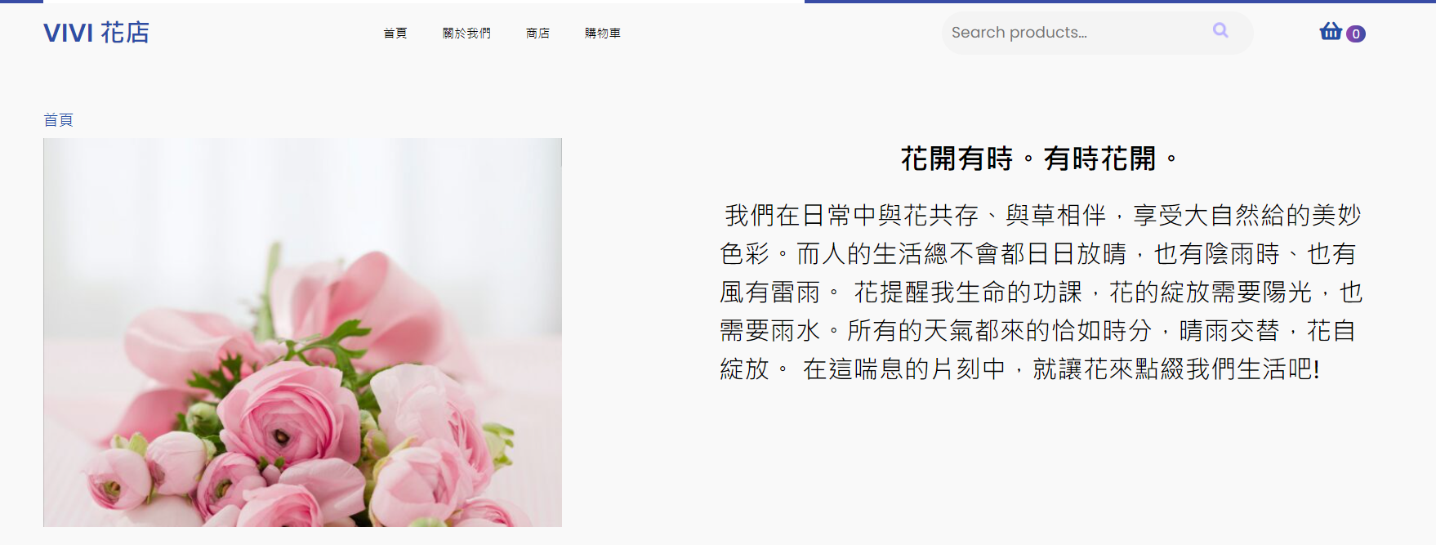
成果展示
https://tunfo008.xyz/
Notes:
網頁圖片

Slide 29
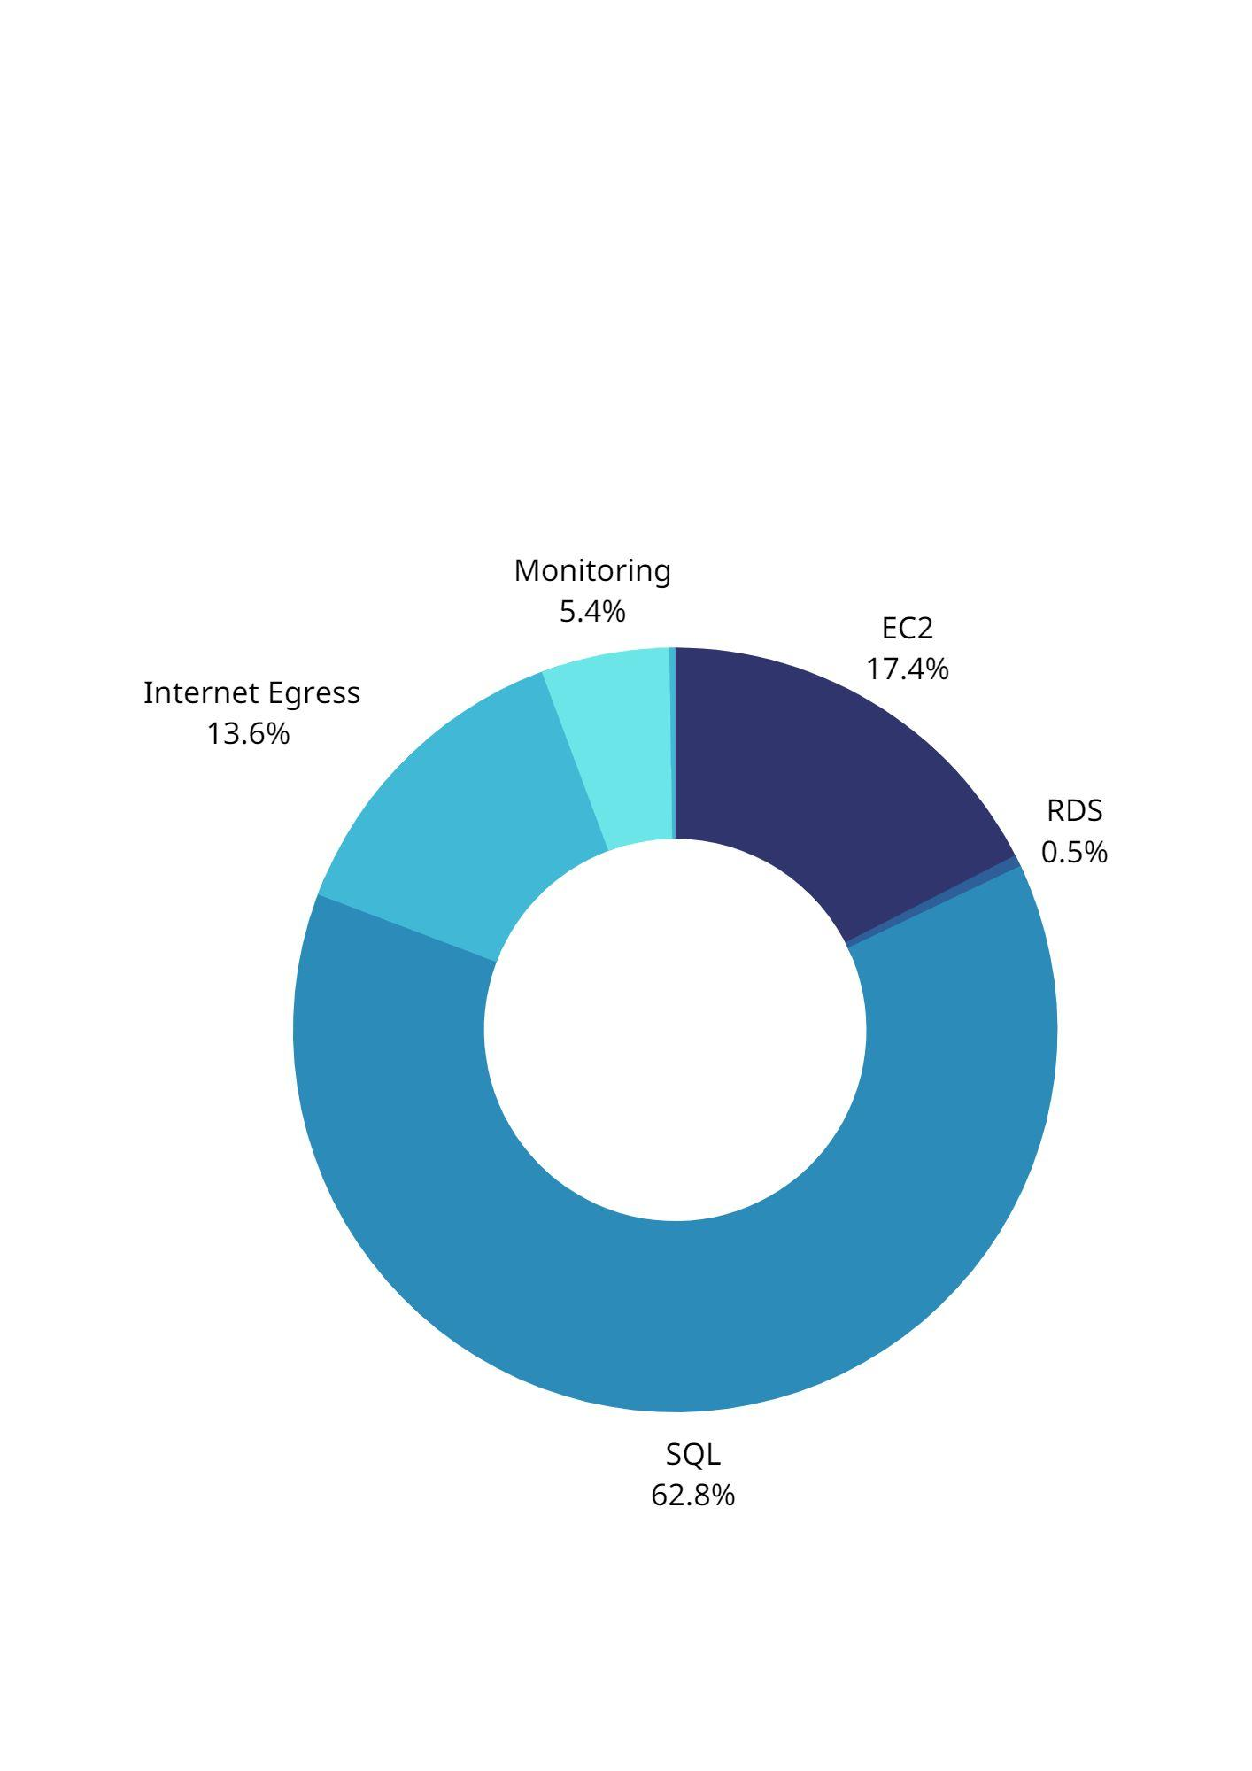
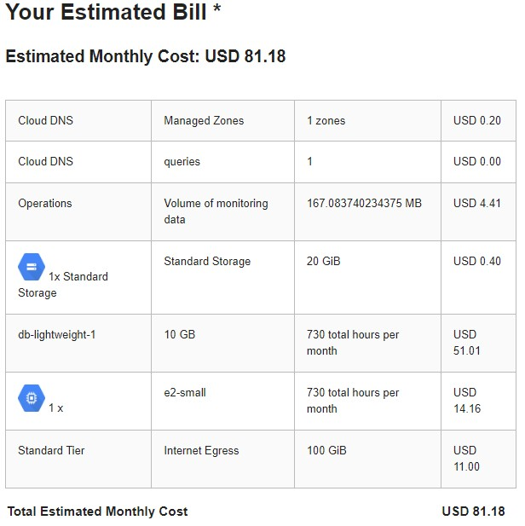
成本估算
https://cloud.google.com/products/calculator/#id=0b29822a-dcda-498d-b6bf-79d8c7a67c82
Notes:
流量每個月100G

Slide 30
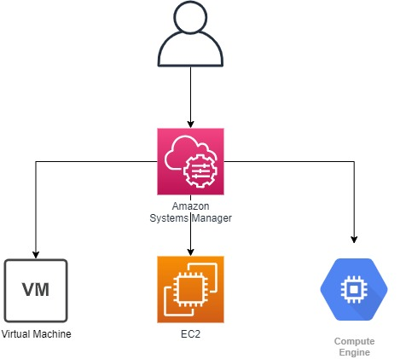
跨雲管理(AWS Systems Manager)
可將其他環境主機統一管理
例如:
●Amazon Elastic Compute Cloud
(Amazon EC2) 實例
●本地服務器和虛擬機 (VM)
●其他雲環境(GCE)中的 VM

Slide 31
AWS 和 GCP 比較(基礎設施)
比較 | AWS 服務 | GCP 服務
基礎設施 | AWS 目前在 16 個地理區域（regions）上有 42 個可用區域（zones），在已公告的計畫中顯示會在逐步新增 8 個可用區域和 3 個地理區域。 | GCP 目前在 8 個地理區域(其中一個就在臺灣)上擁有 23 個可用區域。且擁有超過 100 個網路連接點（PoPs）和數十萬英里的自有光纖網路（fiber optic cable），預計在今年結束前再新增 10 個可用區域，急起直追。
全球機房較多
台灣有機房

Slide 32
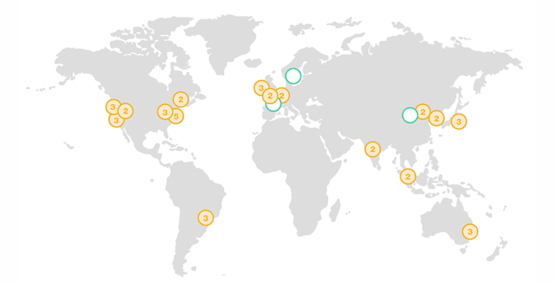
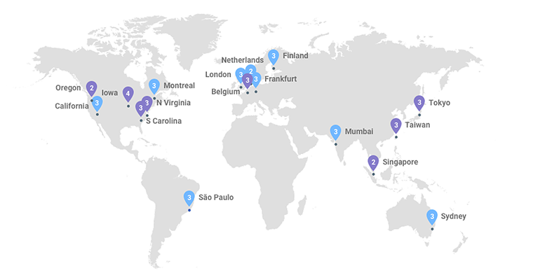
AWS 和 GCP 比較(全球機房分布)
AWS 全球機房分布
Google Cloud 全球機房分布

Slide 33
AWS 和 GCP 比較(管理)
比較 | AWS 服務 | GCP 服務
帳號基本單元 | 一個產品一個email account | 一個產品一個Project
帳號管理 | 每個雲帳號有自己的子帳號 | 使用Email作為個人身分驗證
資料分布 | 限定在特定Region與機房 | 天然高可用，應用隨佈隨用
資料加密 | 預設不加密 | 預設就加密
機器計費 | 按機器台數做計費基礎 | 按CPU用量，做細粒度計費
機器連線 | 再本地使用金鑰進行連線 | 當下連線，當下隨機生成與棄用
資源存取 | 每個資源的存取方式不同 | 均需要經過稽核安全連線
軟體開發 | 將認證存在本地端，在本地進行開發 | 透過瀏覽器連線到雲端IDE，即時開發

Slide 34
AWS 和 GCP 比較(使用者體驗)
比較 | AWS 服務 | GCP 服務
使用者體驗 | AWS起步較早，官方技術文件較清楚 | 人員權限管理都是用Email，不需要額外建立使用者帳號

Slide 35
結語
我們專案一路做下來，AWS 和 GCP 有各自的優點和吸引人的地方
建議應該用「零信任」的概念去做出自己的選擇
當有任何想推薦你不熟悉的產品/服務時，可以仔細想想：
從說明文件中吸引你想去使用的部分
在沒有使用這項產品/服務前以及使用後的效益
除了金錢外，原本方式變更為這項產品/服務所花費的成本
例如：教育訓練、時間、架構變更...等

Slide 36
結語
不想使用任何其他人的產品/服務時，也可以想想：
是否繼續維持現有的狀態
只依賴內部人員能不能做出類似的功能
自行解決所需要花費的成本
所以回到前面的問題，我們應該選擇自行建設或是哪一個雲端供應商為自己提供服務？答案是沒有標準答案，要依照個人或組織的使用需求和用量，決定最適合的方案。

Slide 37

感謝您的聆聽

Slide 38
工作分配
董于嘉 | AWS技術文件、簡報、報告
謝宜庭 | GCP技術文件、簡報、報告
柴道融 | GCP經典架構佈署、GCP技術文件、簡報、報告
張再富 | AWS經典架構佈署、簡報、報告

